Slide 1


Онлайн-образование

Slide 2
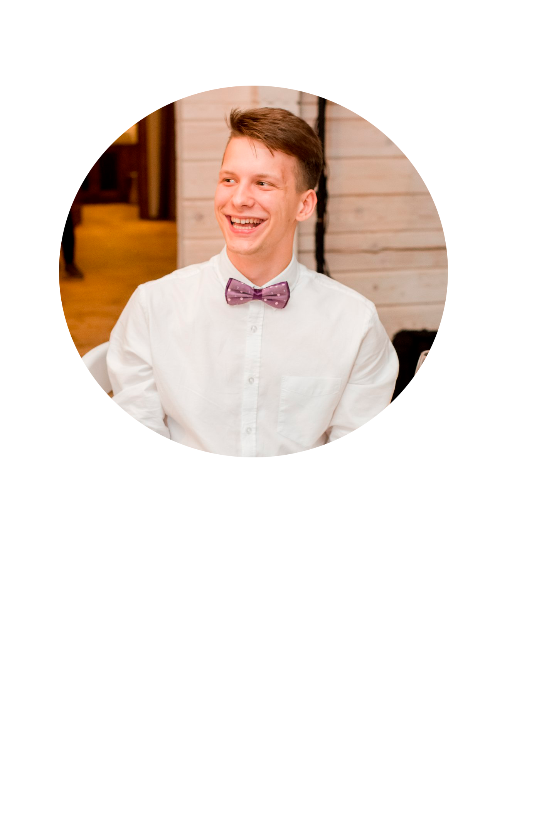
Защита проекта
Тема: “Система для рассылки новостей по мессенджерам”
фото
Султаняров В. А.
Программист
Luxoft

Slide 3

План защиты
Цели проекта
Что планировалось
Используемые технологии
Что получилось
Схемы/архитектура
Выводы

Slide 4
Цели проекта
Упростить взаимодействие редакторов новостей с большим количеством каналов в мессенджерах
1
Изучить Spring и дополнительные технологии
2

Slide 5

Что планировалось
1
Бэкенд для получения и обработки запросов
2
Выделение фигурой/маркером инфы
Функционал для работы с ботами в различных мессенджерах
3
Фронтенд для пользовательского взаимодействия с сервисом
4
Взаимодействие между модулями с помощью message-driven подхода

Slide 6
Используемые технологии
1
Spring Boot
2
Выделение фигурой/маркером инфы
Spring Integration
3
MongoDB
4
Spring Security
Одна мысль на слайде
без картинок
Использование цифр для опроса
0-9
5
Hystrix

Slide 7
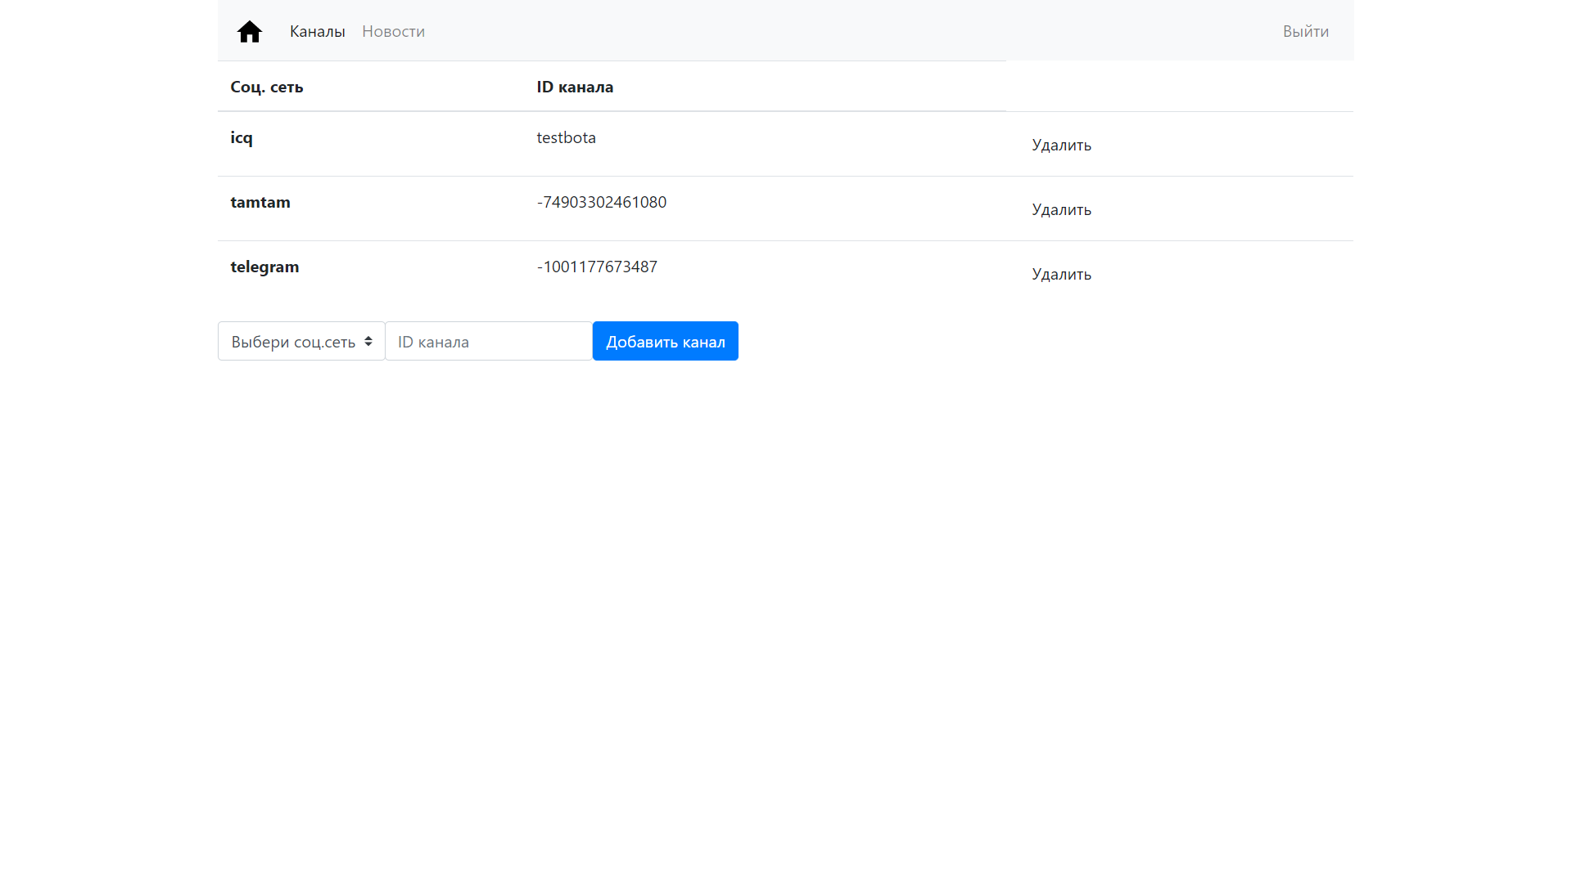
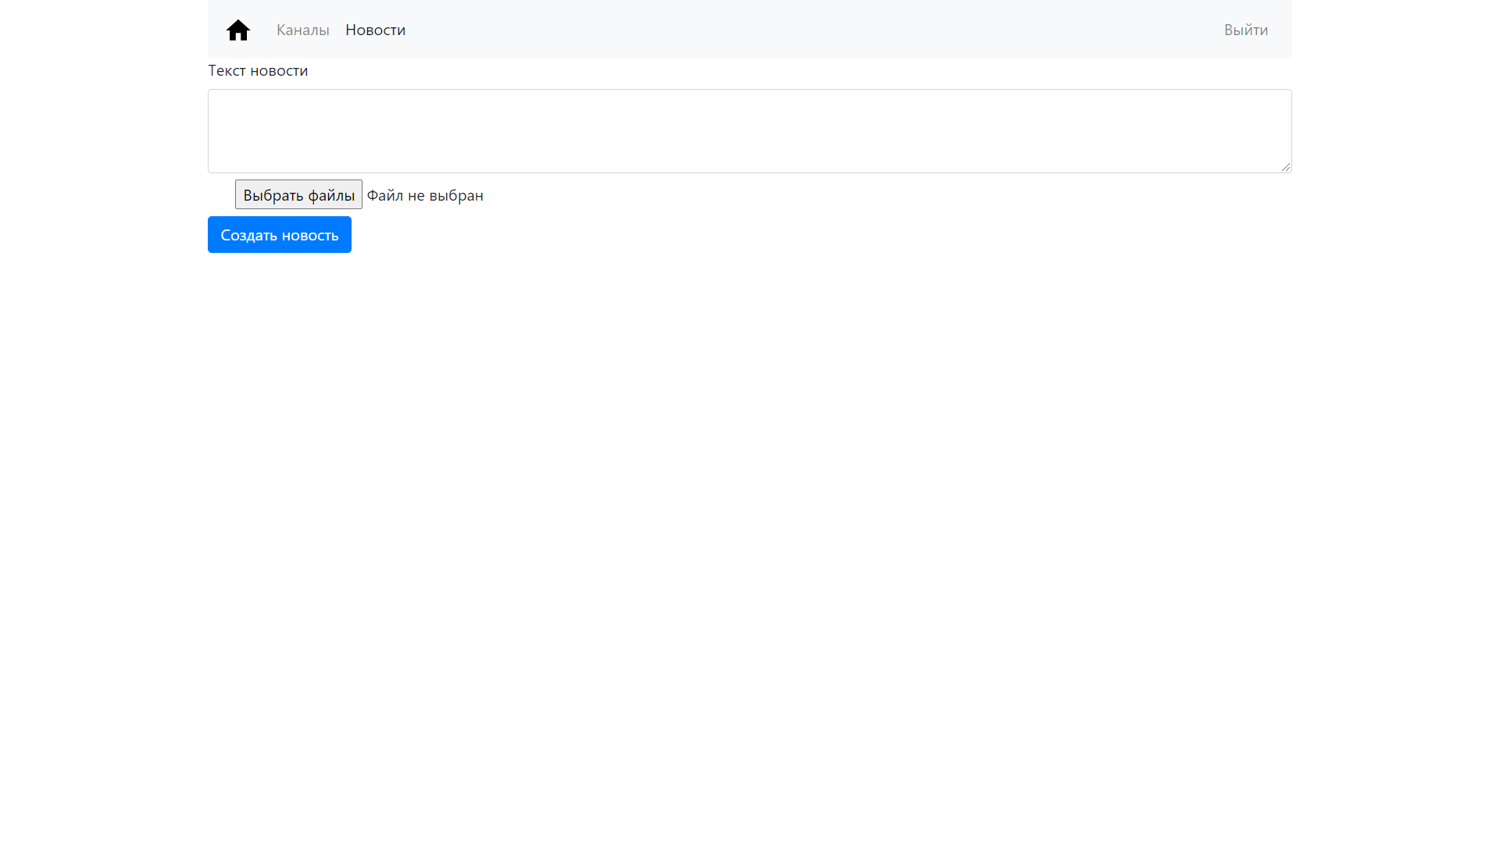
Что получилось

Slide 8
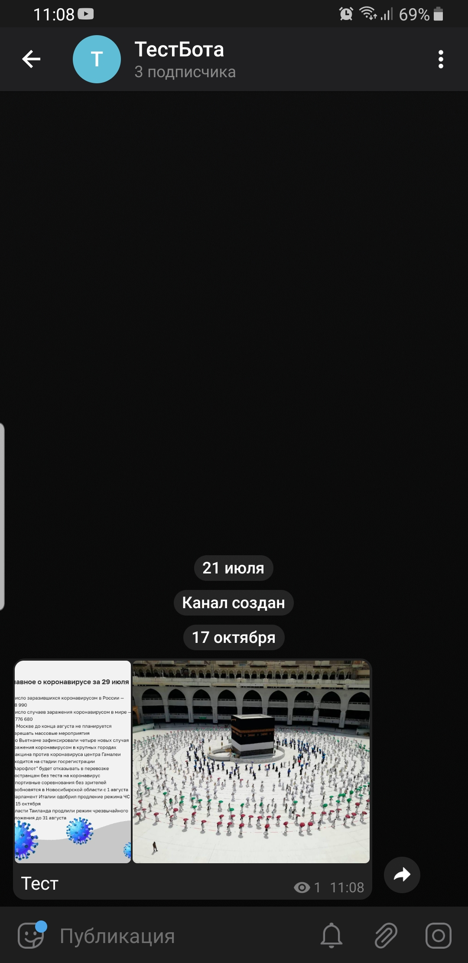
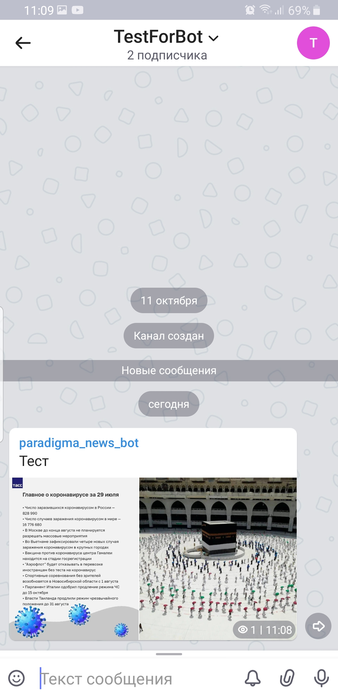
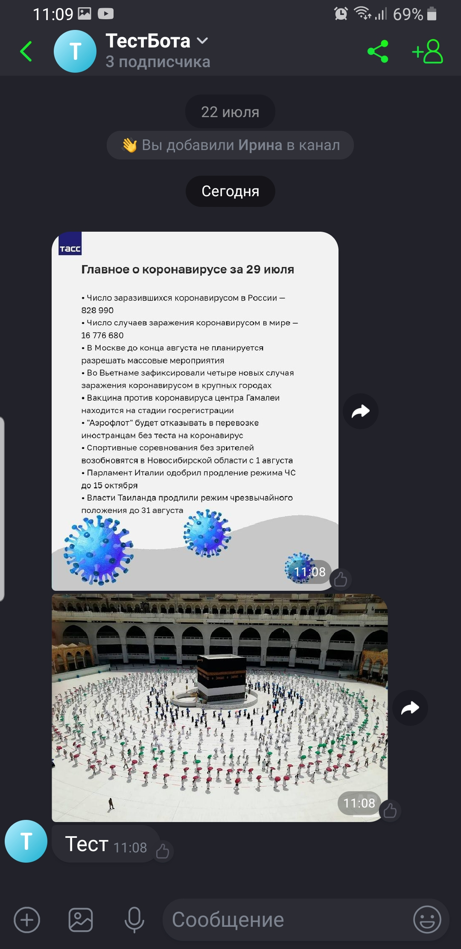
Что получилось

Slide 9
Что получилось
@Bean
public IntegrationFlow newsFlow() {
return IntegrationFlows.from("newsControllerChannel")
.transform((GenericTransformer<News, List<News>>) source -> {
final var newsToTamTam = source.withMessenger(TAMTAM);
final var newsToTelegram = source.withMessenger(TELEGRAM);
final var newsToIcq = source.withMessenger(ICQ);
return List.of(newsToTamTam, newsToTelegram, newsToIcq);
})
.split()
.handle("newsServiceImpl", "sendNews")
.aggregate()
.get();
}

Slide 10
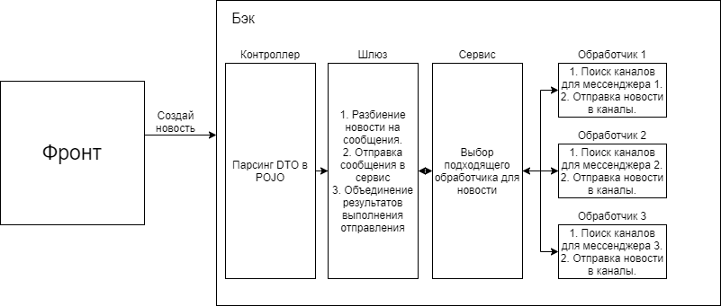
Схема взаимодействия компонентов

Slide 11

Вывод и планы по развитию
Выводы:
В результате выполненной работы мне удалось глубже изучить Spring и его экосистему, а так же разработать приложение для большого круга пользователей, которым необходимо отправлять множество однотипных сообщений сразу в несколько мессенджеров
Дальнейшее развитие:
Интеграция других мессенджеров.
Улучшение пользовательской части приложения ( изменение дизайна, добавление большего количества функций по работе с каналами).
Вывод результата выполнения отправки сообщения.

Slide 12

Спасибо за внимание!
фото
Султаняров В. А.
Программист
Luxoft
https://github.com/eltgm/

